Slide 1
Avantages fiscaux par zone

Slide 2
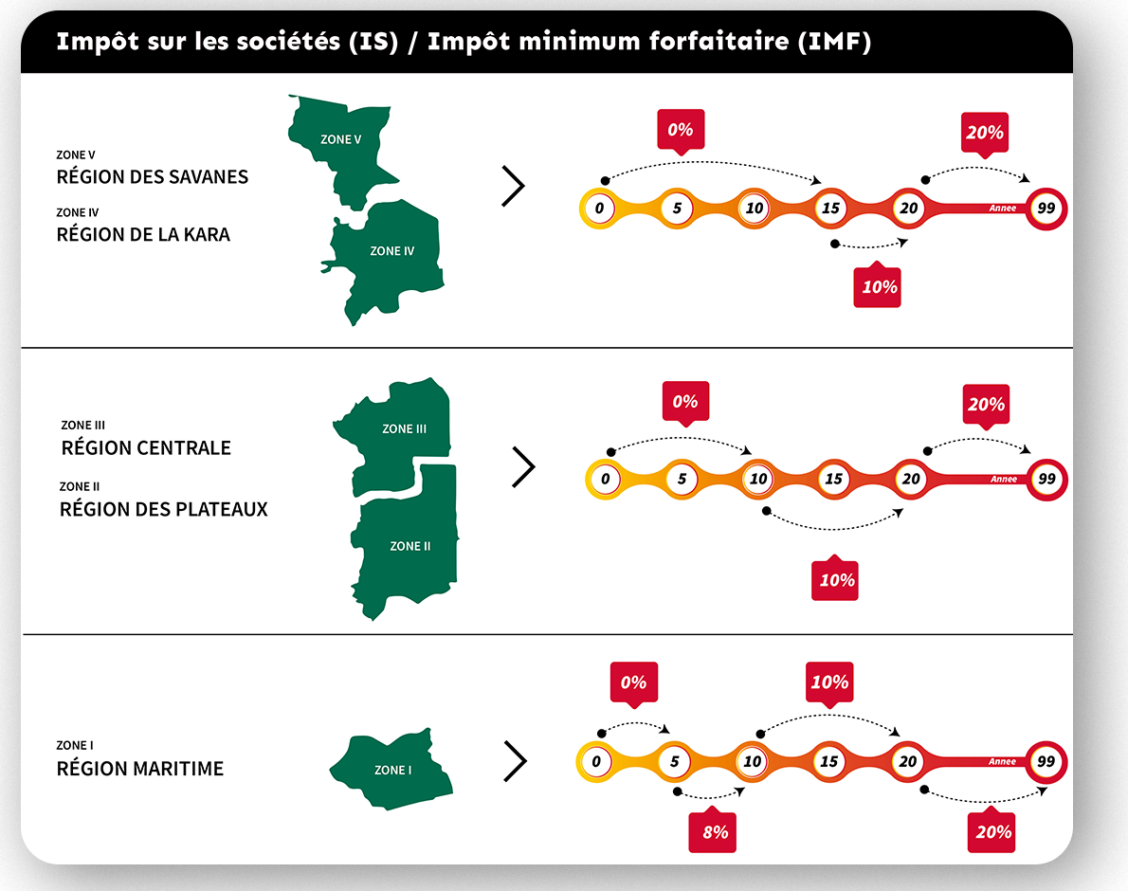
Avantages fiscaux offerts par le régime de la zone franche aux nouvelles et anciennes entreprises
Agrément zone franche
LES AVANTAGES FISCAUX
Zoom sur l’IMF
Durée des avantages
Exonération de l'Impôt Minimum Forfaitaire
Les entreprises nouvellement établies bénéficient d'une exonération de l'IMF jusqu'à trois ans après le début de l'activité. Cette exonération s'étend à 5 ans pour les PME et à 7 ans pour les entreprises transformant des matières premières locales.
S’appliquent à partir de l’année à compter de l'octroi de l'agrément.

Slide 3
Avantages fiscaux offerts par le régime du code de l’investissement aux nouvelles et anciennes entreprises
Agrément Code de l’investissement
LES AVANTAGES FISCAUX
Les avantages accordés
Durée des avantages
15% de l'investissement effectivement réalisé dans le cadre du programme d'investissement pour les entreprises implantées en zone 1 (Région Maritime limitée à Lomé, la préfecture du golfe et celle d'Agoè-Nyivé);
22,5% pour les entreprises implantées en zone 2 (Région des Plateaux et les autres préfectures de la région maritime ne faisant pas partie de la Zone 1) ou zone 3 (Région Centrale) et,
30% pour les entreprises implantées en zone 4 (Région de la Kara) ou zone 5 (Région des Savanes)
Crédit d'impôt reportable non remboursable proportionnel au montant de l'investissement
Ce crédit ne s'applique que sur chacune des cinq (5) années à compter de l'octroi de l'agrément.
10% des dépenses engagées pour les entreprises implantées en zone 1
15% des dépenses engagées pour les entreprises implantées en zone 2 ou 3
20% pour les entreprises implantées en zone 4 ou 5
Ce crédit ne s'applique que sur chacune des cinq (5) années à compter de l'octroi de l'agrément.
Crédit d'Impôt reportable non remboursable à la formation

Slide 4
Avantages fiscaux offerts par le régime du code de l’investissement aux nouvelles et anciennes entreprises
Agrément Code de l’investissement
LES AVANTAGES FISCAUX
Les avantages accordés
Durée des avantages
Crédit d'impôt proportionnel à la création
d'emplois
Montant forfaitaire de :
240 000 FCFA (Zone1)
360 000 FCFA (Zone 2 et 3)
480 000 FCFA (Zone 4 et 5)
Ce crédit ne s'applique que sur chacune des cinq (5) années à compter de l'octroi de l'agrément.
Exonération portant sur la taxe foncière
Les entreprises agréées implantées dans les zones 2 à 5 sont exonérées de taxe foncière sur les propriétés bâties et sur les propriétés non bâties.
Pour une durée égale à (5) cinq périodes de douze mois à compter de la date d'obtention de l'agrément.

